Slide 1

苏教版语文二年级下册第四单元
沉香救母

Slide 2
学习目标
1.学习默读课文，讲述故事。
2.体会沉香不畏千难万险、英勇救母的一片赤诚之心。
3.想象沉香扑进妈妈怀抱时的情景，培养想象能力。

Slide 3


听一听
这是哪部动画片的插曲？
宝莲灯

Slide 4


《宝莲灯》讲了一个什么故事呢？

Slide 5

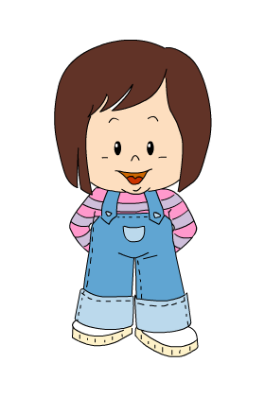
用自己喜欢的方式朗读课文。

Slide 6
读下面的词语
fèn là quán kù shǔ
气愤 心狠手辣 拳头 酷 暑
腰酸背疼 增 添 寒冬腊月 浑身
suān téng zēng tiān là hún

Slide 7
读一读，写一写
tàn hán lèi liáng hèn
叹息 含 泪 善良 恨不得
hěn fù gào wǔ
心狠手辣 对付 告诉 武艺

Slide 8

听一听，想一想
1.沉香的妈妈在哪里？
2.他把妈妈救出来容易吗？
3.为了救母亲，他是怎么做的？

Slide 9

自读课文的1、2、3自然段，了解沉香决心救母的经过。
了解真情
攥紧了拳头
决心救母

Slide 10
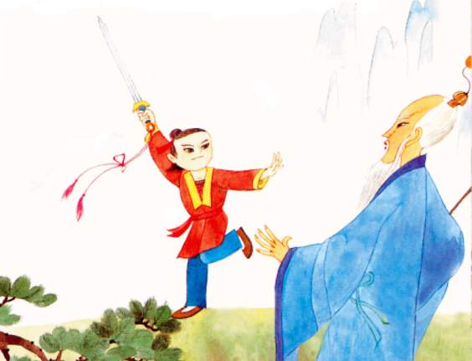
沉香是怎样刻苦练功的呢？

Slide 11
不管是寒冬腊月，还是盛夏酷暑，他都起早贪黑地跟着师傅习武练功。
有时累得腰酸背疼，很想松口气，但一想到要去解救妈妈，浑身就增添了力量。

Slide 12


说话练习
我一看到动画片，就 。
我一闻到肯得基的味道，就 。
一 ，就 。

Slide 13

一棵小树
一棵小树，
长在大树下。
风，吹不着它，
雨，打不着它，
就像孩子，
yī wēi
紧紧依 偎着妈妈。
我会读

Slide 14
一天，植树老人来了，
大树跟小树说：
跟老爷爷去吧，
他会给你重新安家。
总在妈妈的怀抱里，
你就永远长不大。
我会读

Slide 15

谢谢指导

